Slide 1
Поведенческие паттерны проектирования
Стратегия
Гордеев А.С.
Notes:
https://refactoring.guru/ru/design-patterns/behavioral-patterns

Slide 2
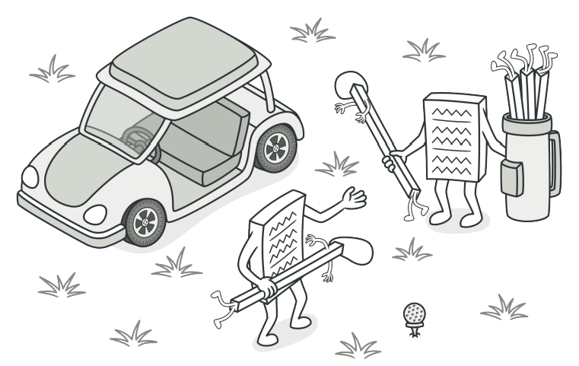
Стратегия
Стратегия — это поведенческий паттерн проектирования, который определяет семейство схожих алгоритмов и помещает каждый из них в собственный класс. После чего, алгоритмы можно взаимозаменять прямо во время исполнения программы.

Slide 3
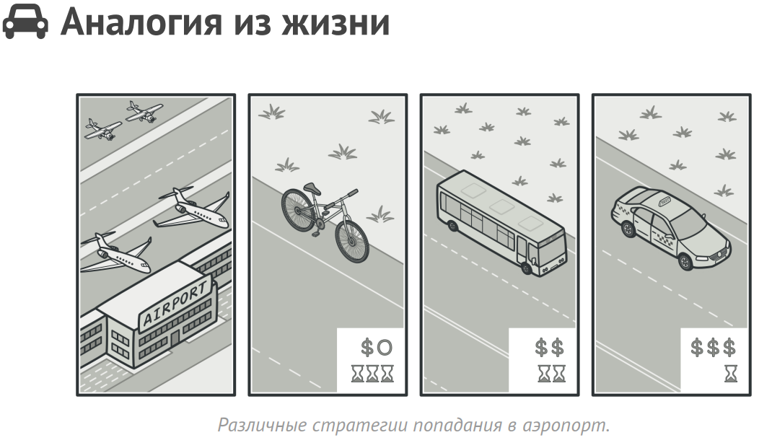
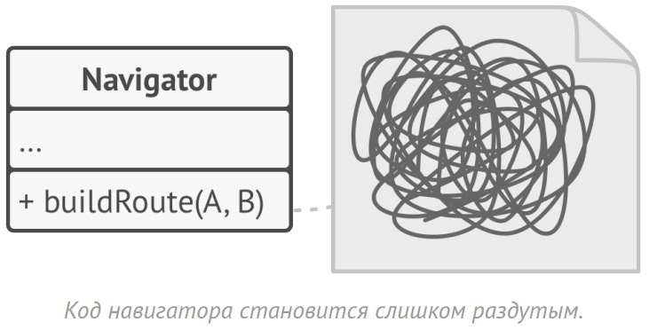
Проблема
Notes:
Представьте, что вы имеете два объекта: Покупатель и Магазин. В магазин вот-вот должны завезти новый товар, который интересен покупателю.
Покупатель может каждый день ходить в магазин, чтобы проверить наличие товара. Но при этом он будет злиться, без толку тратя своё драгоценное время.
Постоянное посещение магазина или спам?
С другой стороны, магазин может разослать спам каждому своему покупателю. Многих это расстроит, так как товар специфический, и не всем он нужен.
Получается конфликт: либо покупатель тратит время на периодические проверки, либо магазин тратит ресурсы на бесполезные оповещения.

Slide 4
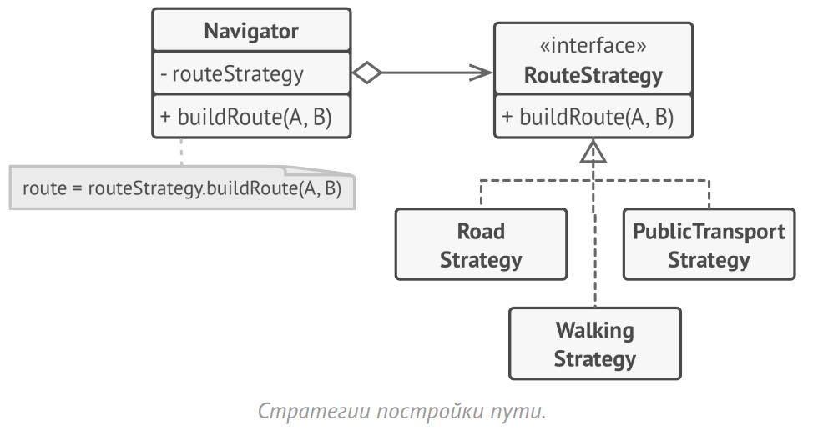
Решение
Notes:
Давайте называть Издателями те объекты, которые содержат важное или интересное для других состояние. Остальные объекты, которые хотят отслеживать изменения этого состояния, назовём Подписчиками.
Паттерн Наблюдатель предлагает хранить внутри объекта издателя список ссылок на объекты подписчиков, причём издатель не должен вести список подписки самостоятельно. Он предоставит методы, с помощью которых подписчики могли бы добавлять или убирать себя из списка.
Подписка на события.
Теперь самое интересное. Когда в издателе будет происходить важное событие, он будет проходиться по списку подписчиков и оповещать их об этом, вызывая определённый метод объектов-подписчиков.
Издателю безразлично, какой класс будет иметь тот или иной подписчик, так как все они должны следовать общему интерфейсу и иметь единый метод оповещения.
Оповещения о событиях.
Увидев, как складно всё работает, вы можете выделить общий интерфейс, описывающий методы подписки и отписки, и для всех издателей. После этого подписчики смогут работать с разными типами издателей, а также получать оповещения от них через один и тот же метод.

Slide 5
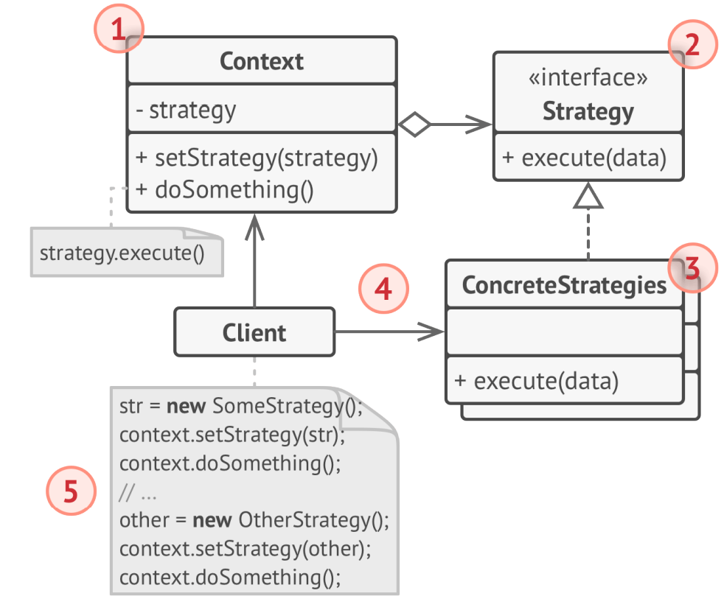
Структура
1. Контекст хранит ссылку на объект конкретной стратегии, работая с ним объектом через общий интерфейс стратегий.
2. Стратегия определяет интерфейс, общий для всех вариаций алгоритма. Контекст использует этот интерфейс для вызова алгоритма.
4. Во время выполнения программы, контекст получает вызовы от клиента и делегирует их объекту конкретной стратегии.
3. Конкретные стратегии реализуют различные вариации алгоритма.
5. Обычно, клиент должен создать объект конкретной стратегии и передать его в контекст: либо через конструктор, либо в какой-то другой решающий момент, используя сеттер. Благодаря этому, контекст не знает о том, какая именно стратегия сейчас выбрана.

Slide 6
Применимость
Когда вам нужно использовать разные вариации какого-то алгоритма внутри одного объекта.
Позволяет варьировать поведение объекта во время выполнения программы, подставляя в него различные объекты-поведения
Когда у вас есть множество похожих классов, отличающихся только некоторым поведением.
Позволяет вынести отличающееся поведение в отдельную иерархию классов и свести первоначальные классы к одному, сделав его поведение настраиваемым.
Когда вы не хотите обнажать детали реализации алгоритмов для других классов.
Позволяет изолировать код, данные и зависимости алгоритмов от других объектов, скрыв из внутри собственных классов.
Когда различные вариации алгоритмов реализованы в виде развесистого условного оператора. Каждая ветка такого оператора представляет вариацию алгоритма.
Стратегия помещает каждую лапу такого оператора в отдельный класс-стратегию. Затем контекст получает определённый объект-стратегию от клиента и делегирует ему работу. Если вдруг понадобится сменить алгоритм, в контекст можно подать другую стратегию.
Notes:
Когда у вас есть объект, поведение которого кардинально меняется в зависимости от внутреннего состояния, причём типов состояний много, и их код часто меняется.
Паттерн предлагает выделить в собственные классы все поля и методы, связанные с определёнными состояниями. Первоначальный объект будет постоянно ссылаться на один из объектов-состояний, делегируя ему часть своей работы. Для изменения состояния в контекст достаточно будет подставить другой объект-состояние.
Когда код класса содержит множество больших, похожих друг на друга, условных операторов, которые выбирают поведения в зависимости от текущих значений полей класса.
Паттерн предлагает переместить каждую ветку такого условного оператора в собственный класс. Тут же можно поселить и все поля, связанные с данным состоянием.
Когда вы сознательно используете табличную машину состояний, построенную на условных операторах, но вынуждены мириться с дублированием кода для похожих состояний и переходов.
Паттерн Состояние позволяет реализовать иерархическую машину состояний, базирующуюся на наследовании. Вы можете отнаследовать похожие состояния от одного родительского класса и вынести туда весь дублирующий код.

Slide 7
Шаги реализации
Определите алгоритм, который подвержен частым изменениям. Также подойдёт алгоритм, имеющий несколько вариаций, которые выбираются во время выполнения программы..
Создайте интерфейс стратегий, описывающий этот алгоритм. Он должен быть общим для всех вариантов алгоритма.
Поместите вариации алгоритма в собственные классы, которые реализуют этот интерфейс.
В классе контекста создайте поле для хранения ссылки на текущий объект-стратегию, а также метод для её изменения. Убедитесь в том, что контекст работает с этим объектом только через общий интерфейс стратегий.
Клиенты контекста должны подавать в него соответствующий объект-стратегию, когда хотят, чтобы контекст вёл себя определённым образом.

Slide 8
Преимущества
Недостатки
Усложняет программу за счёт дополнительных классов.
Уход от наследования к делегированию.
Изолирует код и данные алгоритмов от остальных классов.
Горячая замена алгоритмов на лету.
Реализует принцип открытости/закрытости.
Клиент должен знать, в чём разница между стратегиями,
чтобы выбрать подходящую.

Slide 9
Вопросы?

